Slide 1
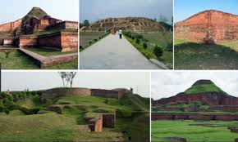
মাল্টিমিডিয়া শ্রেণিকক্ষে সবাইকে স্বাগতম

Slide 2
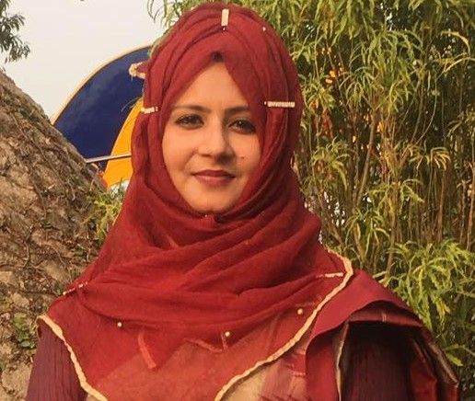
পরিচিতি
উম্মে হাবিবা আক্তার
প্রভাষক (সমাজবিজ্ঞান)
বওলা ডিগ্রি কলেজ
ফুলপুর , ময়মনসিংহ
বিষয়ঃ সমাজবিজ্ঞান
শ্রেণিঃ দ্বাদশ
অধ্যায়ঃ তৃতীয়
পাঠঃ মহাস্থানগড়
সময়ঃ ৪০ মিনিট

Slide 3
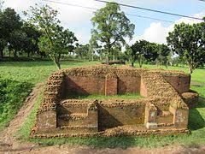
মহাস্থানগড়

Slide 4
একটি ভিডিও দেখি

Slide 5
শিখনফল
এই পাঠ শেষে শিক্ষার্থীরা-
মহাস্থানগড়ের বিভিন্ন বিখ্যাত স্থান সম্পর্কে বলতে পারবে।

Slide 6
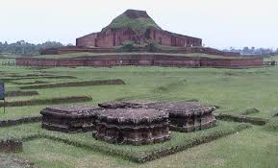
অবস্থান
বগুড়া শহর থেকে প্রায় ১৮কিলোমিটার উত্তরে করতোয়া নদীর তীরে গড়ে উঠে মহাস্থানগড়। মহাস্থানগড়কে প্রাচীন পুন্ড্রনগর বলা হয়। করতোয়া নদীর বাম তীরে প্রায় ৭৮ বর্গকিলোমিটার অঞ্চল জুড়ে মহাস্থানগড়ের ধ্বংসাবশেষ।
আবিষ্কার
১৯৩০ সালে আবিস্কৃত ব্রাক্ষ্মী অক্ষরে বাংলার প্রাচীনতম শিলালিপি থেকে প্রমাণিত হয় যে,মহানগড়ই ছিল প্রাচিন পুন্ড্রনগর। চারদিকে উঁচু প্রাচীর ঘেরা উত্তর-দক্ষিণে দীর্ঘ এই দুর্গ নগরীর আয়তন ৫,০০০ গুণ ৪,৫০০ ফুট। চারপাশের সমতল ভূমি থেকে এর উচ্চতা প্রায় ১৫ ফুট।

Slide 7
বৈরাগীর ভিটা
বৈরাগীর ভিটা স্তূপটি প্রায় ৯২ মিটার দীর্ঘ এবং ৮ মিটার প্রস্থ। এটি সমতল ভূমি থেকে ৩ মিটার উঁচুতে অবস্থিত।

Slide 8
গোবিন্দ ভিটা
মহাস্থানগড় দুর্গ প্রাচীরের বহিরাংশে জাহাজঘাট থেকে ১৮৫ মিটার উত্তরপার্শ্বে গোবিন্দ ভিটা অবস্থিত

Slide 9
খোদাই পাথর ভিটা
এটি একটি বৌদ্ধমন্দিরের ধ্বংসাবশেষ ।মন্দিরটির আয়তন সাত দশমিক তিন মিটার গুন পাঁচ মিটার। এর মধ্যে আবিষ্কৃত পাথরের আয়তন তিন মিটার গুন দশমিক সাt পাঁচ মিটার।

Slide 10
পরশুরামের প্রাসাদ ও সভাবাটী
মানকালির কুন্ড থেকে প্রায় দুইশ গজ উত্তরে পূর্ব-পশ্চিমে লম্বা প্রায় দু’শত গুন একশত ফুট আয়তনবিশিষ্ট যে ইমারতের ধ্বংসাবশেষ পাওয়া যায় সেটাই হল পরশুরামের রাজ প্রাসাদ।

Slide 11
শীলাদেবীর ঘাট
মহাস্থানগর থেকে প্রায় দু’শ গজ পূর্বে এবং বৈরাগীর ভিটা বিপরীত দিকে অবস্থিত শীলাদেবীর ঘাট।।রাজা পরশুরামের শীলাদেবী নামে এক পরমা সুন্দরী কন্যা ছিল।সুলতান মাহীসাওয়ারের সঙ্গে যুদ্ধে পরাজিত হলে শীলাদেবী বন্দি হন। তিনি সুলতানের মাহীসাওয়ারের হাত থেকে রক্ষা পাওয়ার জন্য করতোয়া নদীতে আত্নবিসর্জন দেন। যে স্থানে তিনি আত্নবিসর্জন দেন সেই স্থানই শিলাদেবীর ঘাট নামে পরিচিত।

Slide 12
মুনীর ঘোন
মনীর ঘোনের উচ্চতা প্রায় ১০ ফুট এবং উত্তর- দক্ষিণে ১০০ ফুট লম্বা ও চওড়া প্রায় ১১ ফুট। নদীপথের উপর নজর রাখার জন্য প্রহরীদের পর্যবেক্ষণের জন্য নির্মিত

Slide 13
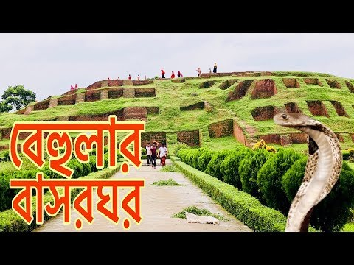
লক্ষিন্দরের মেধ
মহাস্থানগড় থেকে এক মাইল দক্ষিম-পশ্চিমে এবং গোকুল গ্রামের পশ্চিমে প্রায় ৪৩ফূট উঁচু একটি টিবির উপর মেধ মন্দিরটি অবস্থিত।

Slide 14
একক কাজ
মহাস্থানগড়ে প্রত্নতাত্ত্বিক নিদর্শনের একটি তালিকা প্রস্তুত কর

Slide 15
মূল্যায়ন
সুদীপ্ত টিভিতে হরপ্পা ও মহেঞ্জোদারোতে গড়ে উঠা সভ্যতার উপর একটি প্রামাণ্যচিত্র দেখে,এ সভ্যতার ধ্বংসাবশেষ থেকে প্রাচীনকালের মানুষের জীবনযাপন সম্পর্কে ধারণা পাওয়া যায়। কৃষিকাজে ও বিজ্ঞানে ব্যাপক উন্নতি সাধন করে।সমাজ অ সংস্কৃতি বিকাশে এ সভ্যতার বিশেষ অবদান ছিল।
(ক) মহাস্থানগড়কে কি বলা হয়?
(খ) তাম্র যুগ সম্পর্কে ব্যাখ্যা কর

Slide 16
বাড়ি কাজ
নগর সভ্যতা বিকাশে মহাস্থানগড়ের অবদান ব্যাখ্যা কর।

Slide 17
আল্লাহ হাফেজ

